Slide 1

Khởi động

Slide 2
Theo em, vì sao cần phải bảo vệ cái đúng, cái tốt?
Notes:
Nhấn vào link youtube để hiện video (có kết nối mạng)

Slide 3
Đạo đức
BẢO VỆ CÁI ĐÚNG, CÁI TỐT (Tiết 2)

Slide 4
01
02
Yêu cầu cần đạt
Biết một số cách đơn giản để bảo vệ cái đúng, cái tốt.
Mạnh dạn bảo vệ cái đúng, cái tốt.

Slide 5
Hoạt động 1:
  Em hãy lựa chọn cách ứng xử và đóng vai thể hiện cách ứng xử trong một tình huống dưới đây
Notes:
Nhấn vào link youtube để hiện video (có kết nối mạng)

Slide 6
Hoạt động 1:
  Em hãy lựa chọn cách ứng xử và đóng vai thể hiện cách ứng xử trong một tình huống dưới đây:
Tình huống 1: Trong trường em có bạn Dịu là học sinh lớp 5. Hàng ngày, sau buổi học bạn thường ra khu bãi rác của nhà trường gom giấy vụn, và đồ nhựa để bán kiếm tiền phụ giúp mẹ. Các bạn trong trường thấy vậy thường hay cười chê bạn…. Nếu chứng kiến sự việc đó, em sẽ làm gì?
Đóng vai giải quyết tình huống

Slide 7
Trình bày giải quyết tình huống

Slide 8
Kết luận
Em sẽ khuyên các bạn không cười chê bạn. Em phân tích cho các bạn hiểu việc làm của Dịu là một việc làm tốt. Bạn đã biết chia sẻ khó khăn với gia đình, biết giúp đỡ mẹ và còn bảo vệ môi trường. Chúng ta nên học tập bạn và giúp bạn bằng cách gom giấy vụn, chai nhựa gọn gàng vào để đưa cho bạn.

Slide 9
Tình huống 2: Vừa bước lên xe buýt đông người, em thấy một phụ nữ mang thai gần đến tháng sinh dắt theo em nhỏ đang loay hoay không tìm được chỗ ngồi. Gần đó có anh thanh niên vẫn bình thản ngồi yên. Bác phụ xe đề nghị anh thanh niên nhường chỗ cho người phụ nữ mang thai, nhưng anh ta sừng sộ quát lại bác. Nếu em là một hành khách trên xe, em sẽ làm gì?

Slide 10
Đóng vai giải quyết tình huống
Trình bày giải quyết tình huống

Slide 11
Kết luận
Em sẽ đến chỗ anh thanh niên, lịch sự đề nghị anh nhường chỗ cho phụ nữ có thai và em bé,vì phụ nữ có thai và em bé cần được chăm sóc và bảo vệ. Em khuyên anh thanh niên xin lỗi bác phụ xe vì thái độ chưa đúng mực với bác.

Slide 12
Hoạt động 2
  Chia sẻ câu chuyện
Notes:
Nhấn vào link youtube để hiện video (có kết nối mạng)

Slide 13
Hoạt động 2
Chia sẻ những câu chuyện, tình huống cụ thể trong cuộc sống thể hiện việc bảo vệ cái đúng cái tốt của em hoặc người khác mà em biết

Slide 14
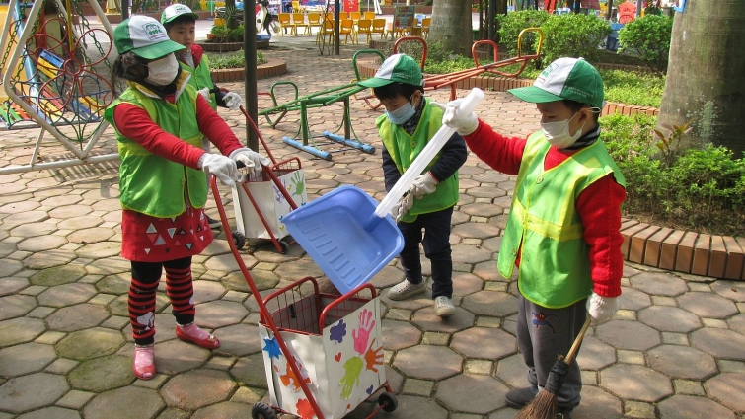
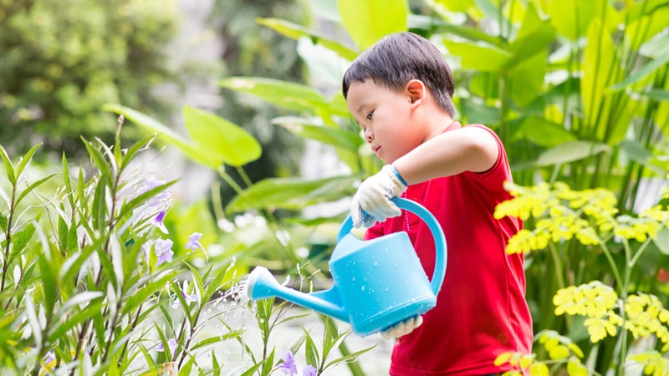
Kể một việc tốt mà em đã làm để bảo vệ môi trường ?

Slide 15
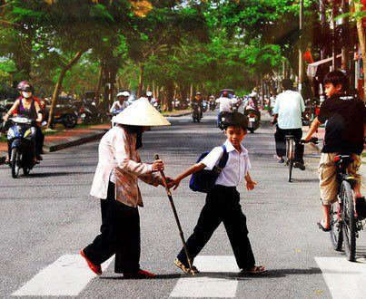
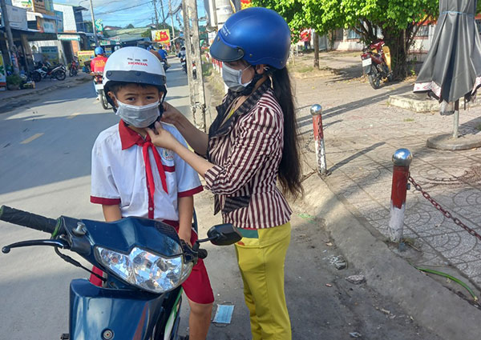
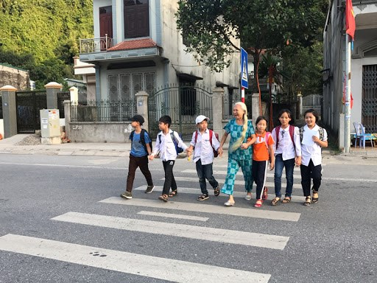
Kể một số hành vi bảo vệ cái đúng, cái đẹp ?

Slide 16
Hoạt động vận dụng
Thiết kế bảng kế hoạch ghi lại các hành động bảo vệ cái đúng, cái tốt trong cuộc sống của mình.

Slide 17
Dặn dò
Lập kế hoạch và ghi lại hành động bảo vệ cái đúng, cái tốt trong cuộc sống hàng ngày.
Nhắc nhở bạn bè, người thân ý thức và hành động bảo vệ cái đúng, cái tốt.

